Slide 1
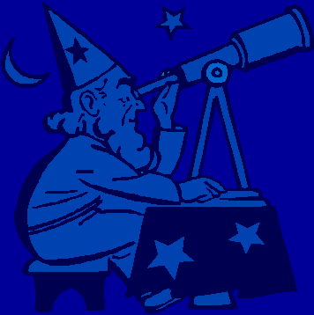
第三节
第十章
三重积分
一、三重积分的概念
二、三重积分的计算

Slide 2


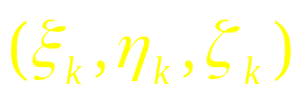
一、三重积分的概念
引例: 设在空间有限闭区域 Ω 内分布着某种不均匀的
物质,
密度函数为
求分布在 Ω 内的物质的
质量 M .
解决方法:
类似二重积分解决问题的思想, 采用
“大化小, 常代变, 近似和, 求极限”
Ω
可得

Slide 3


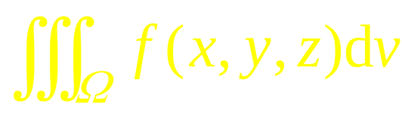



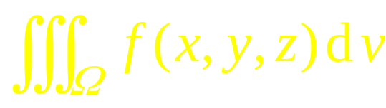

定义. 设
若对 Ω 作任意分割:
任意取点
下列“乘
积和式” 极限
记作
存在,
则称此极限为函数
在Ω 上的三重积分.
称为体积元素,
在直角坐标系下常写作
性质:
三重积分的性质与二重积分相似.
例如
中值定理.
在有界闭域 Ω 上连续,
V 为Ω 的
体积,
则存在
使得

Slide 4

二、三重积分的计算
1. 利用直角坐标计算三重积分
先假设连续函数
并将它看作某物体
的密度函数 ,
通过计算该物体的质量引出下列各计算
方法:
方法1 . 投影法 (“先一后二”)
方法2 . 截面法 (“先二后一”)
方法3 . 三次积分法
最后, 推广到一般可积函数的积分计算.

Slide 5

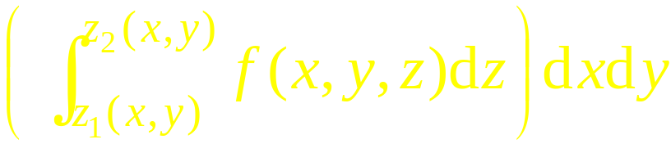


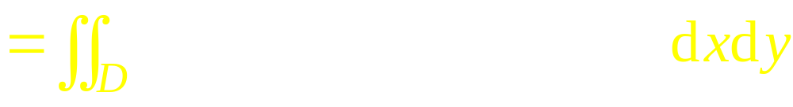

方法1. 投影法 (“先一后二” )
细长柱体微元的质量为
该物体的质量为
微元线密度≈
记作

Slide 6
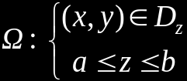









方法2. 截面法 (“先二后一”)
为底, d z 为高的柱形薄片质量为
该物体的质量为
面密度≈
记作

Slide 7
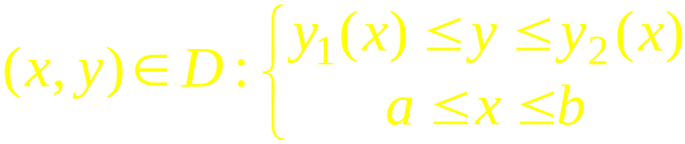
方法3. 三次积分法
设区域
利用投影法结果 ,
把二重积分化成二次积分即得:
投影法

Slide 8

当被积函数在积分域上变号时, 因为
均为为非负函数
根据重积分性质仍可用前面介绍的方法计算.

Slide 9
小结: 三重积分的计算方法
方法1. “先一后二”
方法2. “先二后一”
方法3. “三次积分”
三种方法(包含12种形式)各有特点,
具体计算时应根据
被积函数及积分域的特点灵活选择.

Slide 10


例1. 计算三重积分
其中Ω 为三个坐标
面及平面
所围成的闭区域 .
解:

Slide 11

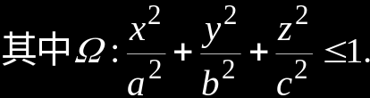
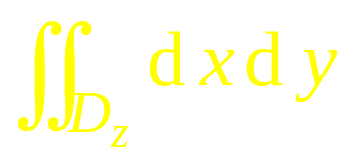
例2. 计算三重积分
解:
用“先二后一 ”

Slide 12

三重积分换元法
与二重积分一样, 某些类型的三重积分经过适当的
变量变换后能简化计算.
设变换
把 uvw 空间中的区域
一对一地映成 xyz 空间中
的区域 V, 并设函数
及
它们的一阶偏导数在
内连续且函数行列式

Slide 13
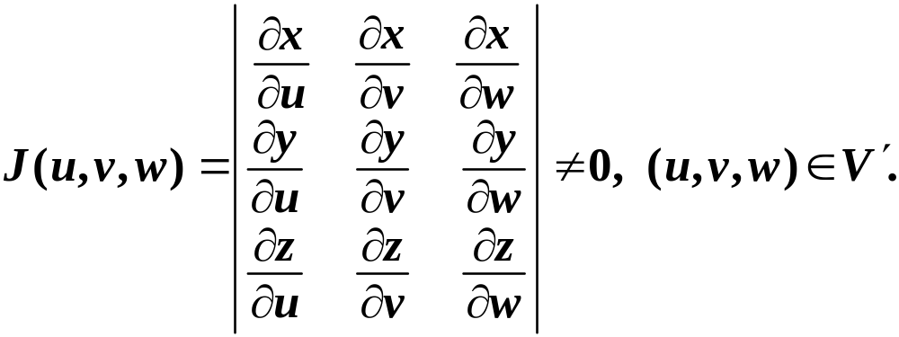


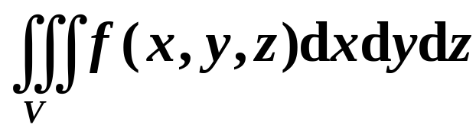
于是与二重积分换元法一样,当
在
上可
积时,可以证明如下三重积分换元公式:

Slide 14
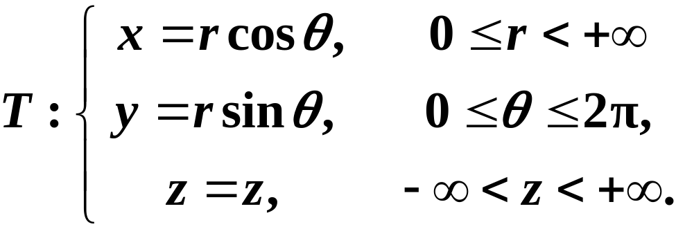
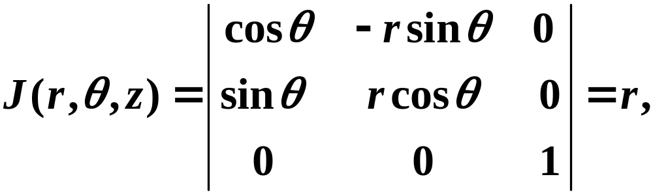
下面介绍几个常用的换元公式:
1. 柱面坐标变换
由于变换 T 的函数行列式

Slide 15
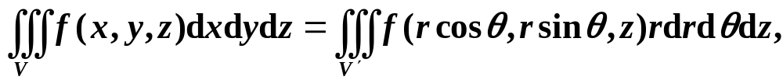





三重积分的柱面坐标换元公式为
这里
为
在柱面坐标变换下的原象.
注：
在柱面坐标系中, 用
的平面分割
时, 变换后在
坐标系中,
是以 z 轴为中心轴的圆柱面,
是过 z 轴的半

Slide 16
2. 利用柱坐标计算三重积分
就称为点M 的柱坐标.
直角坐标与柱面坐标的关系:
坐标面分别为
圆柱面
半平面
平面

Slide 17



如图所示, 在柱面坐标系中体积元素为
因此
其中
适用范围:
1) 积分域表面用柱面坐标表示时方程简单 ;
2) 被积函数用柱面坐标表示时变量互相分离.

Slide 18
将柱坐标系下的三重积分化为累次积分
1．积分次序的选择：
一般选择先z、后ρ、再θ的次序
2．积分限的确定：
z
(1)画出区域Ω的草图(或Ω的一部分).
(2)求区域Ω在xoy面的投影D.
(3)定出z的上限和下限.
o
y
在D内作平行于z 轴的直线,
x
穿入区域时, Ω 的边界曲面 确定的 为z的下限 .

Slide 19
穿出区域时, Ω 的边界曲面 确定的 为z的上限
(4)将二重积分化为极坐标系下的累次积分.

Slide 20
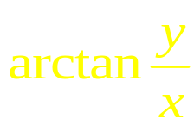

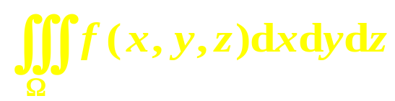
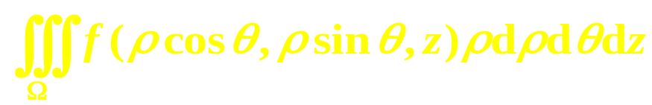
利用柱坐标计算三重积分的步骤
Ω的投影为圆或圆的一部分
考虑是否用柱坐标计算
f(x,y,z)中含有
或
三变、一勿忘
积分区域
Ω
柱坐标表示
化为柱坐标系下
三重积分
被积函数
体积元素
一个勿忘
积分次序：
一般先z后ρ再θ
化为累次积分
定限方法：
投影、发射
计算累次积分
注意
对一个变量积分时，将其余变量视为常数

Slide 21

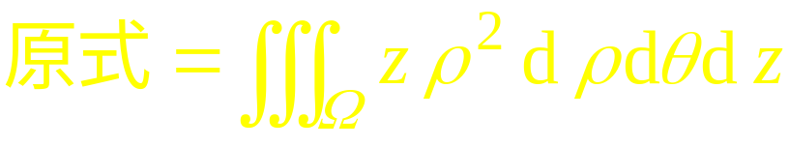


例3. 计算三重积分
其中Ω 为
由柱面
及平面
所
围成半圆柱体.
解: 在柱面坐标系下

Slide 22
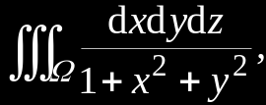





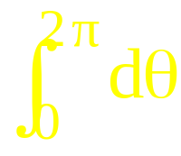
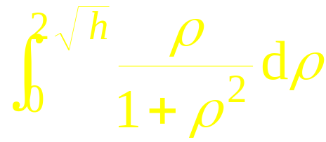
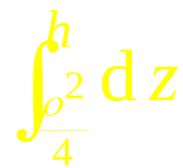


例4. 计算三重积分
其中Ω 由抛物面
与平面
所围成 .
解: 在柱面坐标系下
原式 =

Slide 23

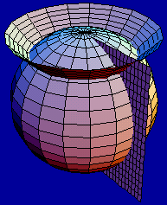

3. 利用球坐标计算三重积分
就称为点M 的球坐标.
直角坐标与球面坐标的关系
坐标面分别为
球面
半平面
锥面

Slide 24
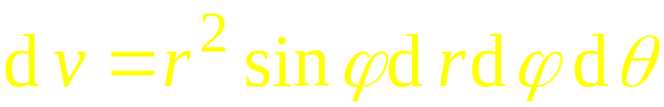


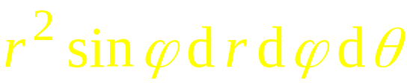
如图所示, 在球面坐标系中体积元素为
因此有
其中
适用范围:
1) 积分域表面用球面坐标表示时方程简单;
2) 被积函数用球面坐标表示时变量互相分离.

Slide 25
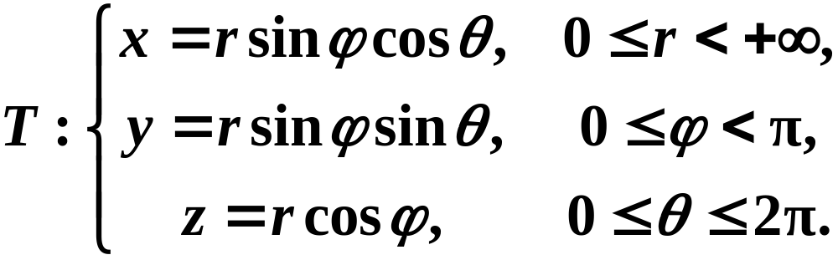
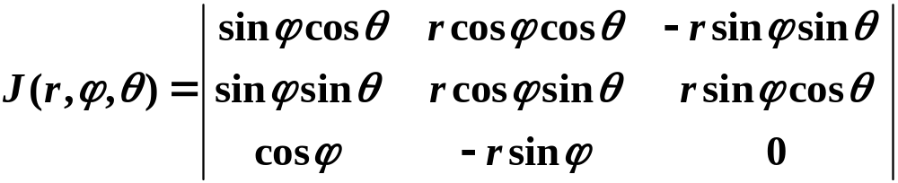

由于

Slide 26



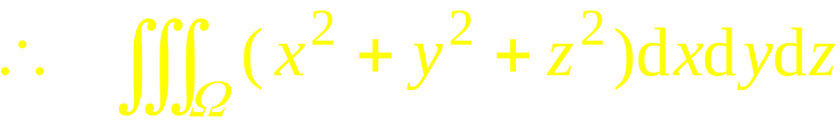
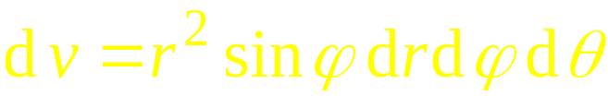
例5. 计算三重积分
其中Ω
与球面
所围立体.
解: 在球面坐标系下

Slide 27

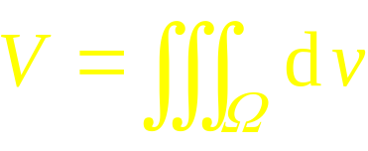

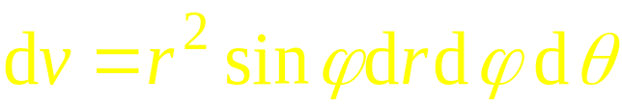
例6.求曲面
所围立体体积.
解: 由曲面方程可知, 立体位于xOy面上部,
且关于 xOz
yOz面对称, 并与xOy面相切,
故在球坐标系下所围立体为
利用对称性, 所求立体体积为

Slide 28
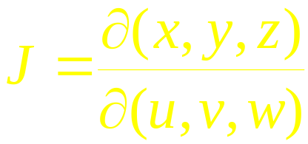
内容小结
坐标系 体积元素 适用情况
直角坐标系
积分区域多由坐标面
围成 ;
柱面坐标系
被积函数形式简洁, 或
球面坐标系
变量可分离.
* 说明:
三重积分也有类似二重积分的换元积分公式:
对应雅可比行列式为

Slide 29


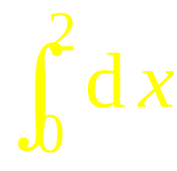
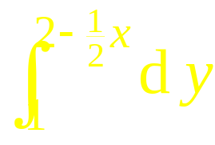
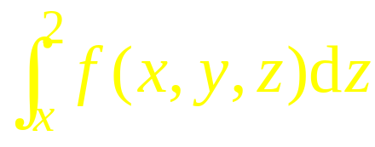

思考与练习
1. 将
用三次积分表示,
其中Ω 由
六个平面
所
围成 ,
提示:

Slide 30

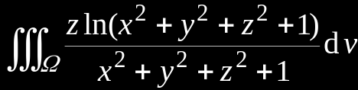
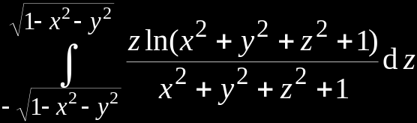

2. 设
计算
提示: 利用对称性
原式 =
奇函数

Slide 31



3. 设Ω 由锥面
和球面
所围成 , 计算
提示:
利用对称性
用球坐标

Slide 32

作业
P162 1(2),(3),(4); 4; 5;
7; 8; 9 (2);
*10 (2) ; 11 (1), *(4)
第四节

Slide 33




备用题 1. 计算
其中Ω 由
所围成.
分析：若用“先二后一”, 则有
计算较繁!
采用“三次积分”较好.

Slide 34


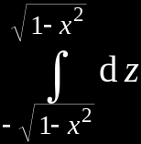
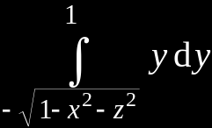
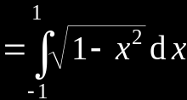

解:
所围,
故可
表为
思考: 若被积函数为 f ( y ) 时, 如何计算简便?

Slide 35



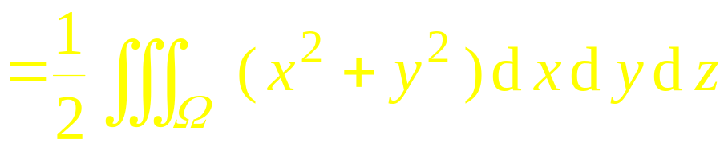
2. 计算
其中
解:
利用对称性

